Slide 1
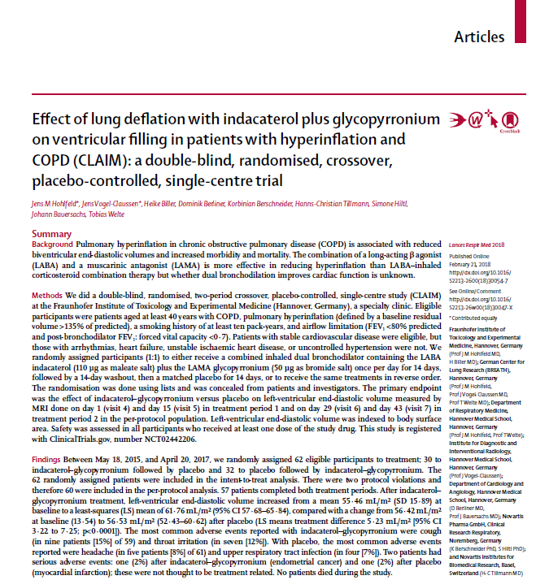

Die CLAIM Studie von Hohlfeld et al.

Slide 2
Disclaimer
Dieser Foliensatz basiert ausschließlich auf öffentlich zugänglichen Informationen.
Dieser Foliensatz ist ausschließlich für den persönlichen Gebrauch zu Schulungszwecken gedacht und ist nicht für die allgemeine Verbreitung bestimmt.
Die Informationen wurden nach bestem Wissen vollständig und aktuell zusammengestellt.
Novartis Pharma GmbH übernimmt keinerlei Gewähr für die Vollständigkeit oder Aktualität der in diesem Dokument bereitgestellten Information.
Novartis Pharma GmbH ist nicht für die spätere Verwendung über den vorgesehenen Zweck hinaus bzw. für Änderungen des Vortrages durch Sie oder Dritte verantwortlich.
Stand der Information: März 2018

Slide 3
Studiendesign
Die Claim Studie ist eine randomisierte, doppel-blinde, placebo-kontrollierte Crossover Studie, die an einem Zentrum in Deutschland durchgeführt wurde
Ziel der Studie war die Beurteilung des Effekts von IND/GLY einmal täglich auf das linksventrikuläre enddiastolische Volumen.
Hohlfeld JM et al. Lancet Respir Med 2018 Published Online February 21, 2018, http://dx.doi.org/10.1016/S2213-2600(18)30054-7.

Slide 4
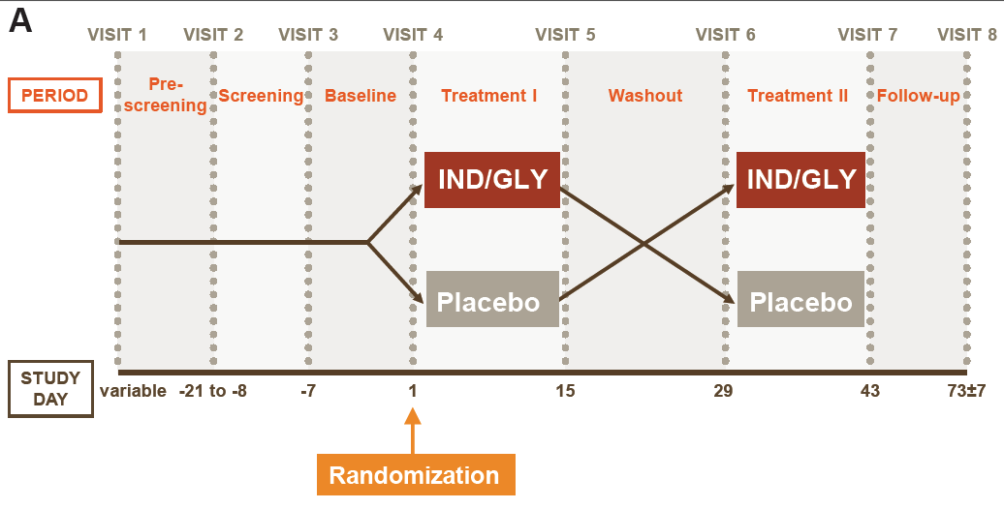
Studiendesign: „crossover“ Studie mit 62 Patienten
Hohlfeld JM et al. Lancet Respir Med 2018 Published Online February 21, 2018, http://dx.doi.org/10.1016/S2213-2600(18)30054-7.

Slide 5
Studienendpunkte
Primärer Endpunkt war der Effekt von Ind/Gly (110/50 μg) auf das linksventrikuläre enddiastolische Volumen (LV-EDV) bei Patienten mit Hyperinflation im Vergleich zu Placebo
Sekundäre Endpunkte:
Lungenfunktionsparameter (Spirometrie & Plethysmographie)
Kardiale Parameter gemessen mit Magnetresonanz (linke und rechte ventrikuläre Auswurffraktion, Herzzeitvolumen, endsystolisches Volumen)
Explorative Endpunkte:
COPD Assesment Test (CAT)
Transitional Dyspnoe Index (TDI)
Hohlfeld JM et al. Lancet Respir Med 2018 Published Online February 21, 2018, http://dx.doi.org/10.1016/S2213-2600(18)30054-7.

Slide 6
Einschlusskriterien
Patienten mit COPD > 40 Jahre
Post-bronchodilator FEV₁ < 80% des Sollwerts und post-bronchodilator FEV₁/FVC < 0,7
Raucher oder Ex-Raucher (≥10 PY)
Hyperinflation der Lunge (Residualvolumen >135 % des Sollwerts)
Hohlfeld JM et al. Lancet Respir Med 2018 Published Online February 21, 2018, http://dx.doi.org/10.1016/S2213-2600(18)30054-7.

Slide 7
Ergebnisse

Slide 8
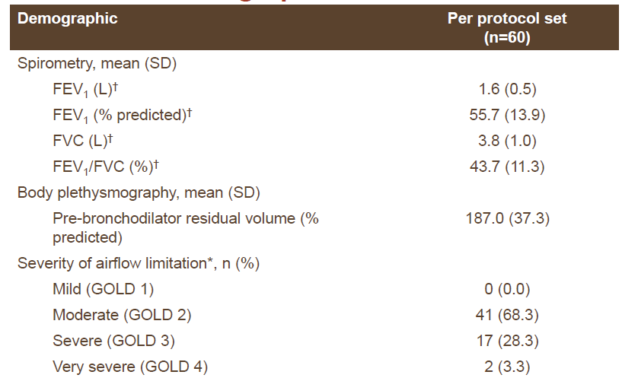
Patientencharakteristik
Hohlfeld JM et al. Lancet Respir Med 2018 Published Online February 21, 2018, http://dx.doi.org/10.1016/S2213-2600(18)30054-7.

Slide 9
Patientencharakteristik: Patienten mit stabilen kardio-vaskulären Begleiterkrankungen wurden eingeschlossen
Demographic | Per protocol set (n=60)
Relevant concomitant medications (n, %)
ACE inhibitors/ARBs | 27 (45.0)
Beta-blockers | 9 (15.0)
Diuretics | 9 (15.0)
Calcium channel blockers | 8 (13.3)
Relevant medical history (n, %)
Coronary artery disease | 5 (8·3)
History of myocardial infarction | 4 (6·7)
History of coronary revascularization | 4 (6·7)
Hypertension | 29 (48·3)
Hyperlipidemia | 17 (28·3)
Diabetes mellitus | 2 (3·3)
ACE: angiotensin-converting enzyme; ARB: angiotensin II receptor blocker
Hohlfeld JM et al. Lancet Respir Med 2018 Published Online February 21, 2018, http://dx.doi.org/10.1016/S2213-2600(18)30054-7.

Slide 10
Links-vetrikuläres end-diastolisches Volumen
Der primäre Endpunkt wurde erreicht: LV-EDVi war significant verbessert mit IND/GLY versus Placebo
Δ = least squares means treatment difference compared with placebo in mL/m2
LV-EDVi: links-ventrikuläres enddiastolisches Volumen; i: indexiert nach Körperoberfläche; CI: Konfidenzintervall
Hohlfeld JM et al. Lancet Respir Med 2018 Published Online February 21, 2018, http://dx.doi.org/10.1016/S2213-2600(18)30054-7.

Slide 11
Rechts-ventrikuläres end-diastolisches Volumen
RV-EDVi war ebenso signifikant verbessert mit IND/GLY versus Placebo
Δ = least squares means treatment difference compared with placebo
RV-EDVi: rechts-ventrikuläres enddiastolisches Volumen; i: indexiert nach Körperoberfläche; CI: Konfidenzintervall
Hohlfeld JM et al. Lancet Respir Med 2018 Published Online February 21, 2018, http://dx.doi.org/10.1016/S2213-2600(18)30054-7.

Slide 12
Entblähung der Lunge durch IND/GLY verbessert rechtes und linkes cardiales Schlagvolumen
Δ = least squares means treatment difference compared with placebo
LV-SVi: links ventrikuläres Schlagvolumen; RV-SVi: rechts ventrikuläres Schlagvolumen; i: indexiert nach Körperoberfläche; CI: Konfidenzintervall
Hohlfeld JM et al. Lancet Respir Med 2018 Published Online February 21, 2018, http://dx.doi.org/10.1016/S2213-2600(18)30054-7.

Slide 13
Ein gesenktes Residualvolumen unter IND/GLY führt zu einer reduzierten Hyperinflation
Δ = least squares means treatment difference compared with placebo
RVol: Residualvolumen; CI: Konfidenzintervall
Hohlfeld JM et al. Lancet Respir Med 2018 Published Online February 21, 2018, http://dx.doi.org/10.1016/S2213-2600(18)30054-7.

Slide 14
IND/GLY verbessert signifikant die Lungenfunktion
FEV₁: forciertes expiratorisches Volumen in 1 Sekunde; FVC: forcierte Vitalkapazität; CI: Konfidenzintervall
Hohlfeld JM et al. Lancet Respir Med 2018 Published Online February 21, 2018, http://dx.doi.org/10.1016/S2213-2600(18)30054-7.

Slide 15
Zusammenfassung der Studie
IND/GLY hat den primären Endpunkt erreicht, indem der LV-EDV signifikant erhöht wurde verglichen mit Placebo
IND/GLY reduzierte signifikant die Hyperinflation und die Atemwegsobstruktion der Lunge
Die mechanische Entlastung bewirkt eine Verbesserung der Vorlast des Herzens und ein erhöhtes Schlagvolumen
Die Resultate zeigen die Effekte der Lungenüberblähung auf kardiovaskuläre Endpunkte und unterstützen die frühe Verwendung der dualen Bronchodilatation bei COPD-Patienten mit Hyperinflation.
LV-EDV: linksventrikuläres enddiastolisches Volumen
Hohlfeld JM et al. Lancet Respir Med 2018 Published Online February 21, 2018, http://dx.doi.org/10.1016/S2213-2600(18)30054-7.

Slide 16



DANKE

Slide 17
Ein Service von Novartis Respiratory
Kontakt:
Mag. Stephanie Medla, Medical Scientific Liaison,
stephanie.medla@novartis.com
Stand der Information: März 2018, AT1803788667

